Slide 1

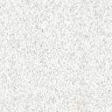
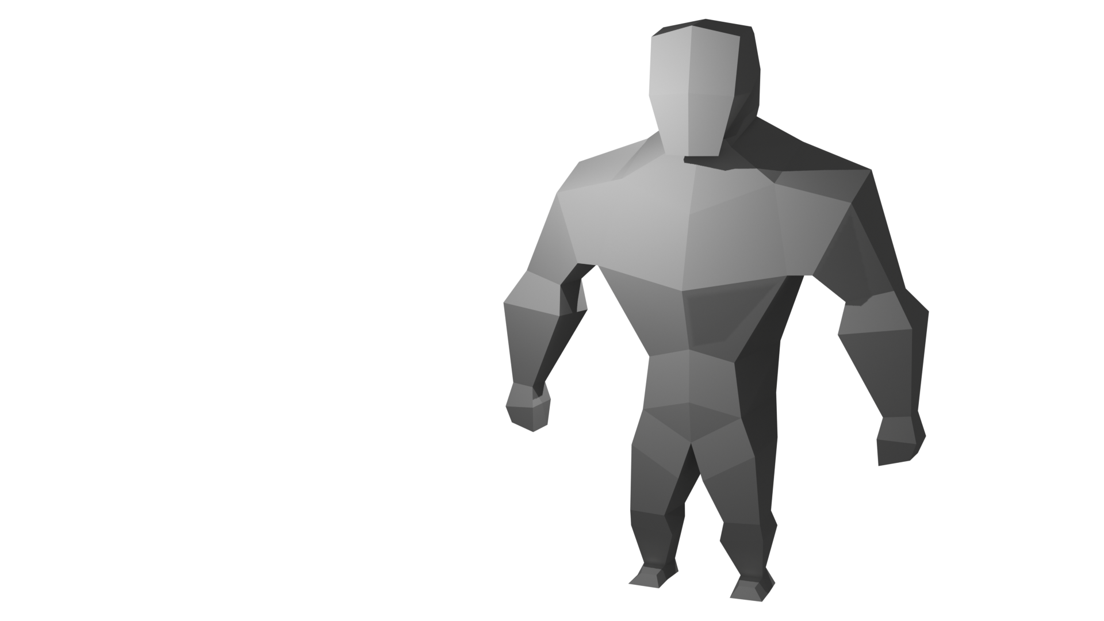
AI ตัวละครเดินไปตำแหน่งที่คลิกเมาส์
Danai Jedsadathitikul
Jarut Busarathid
DcG.IT@PBRU

Slide 2
ทิศที่ผู้เล่นหันหัวหรือกำลังมอง
Vector3 forward = transform.forward;
Debug.Log("ผู้เล่นหันหน้าไปทาง: "+forward);

Slide 3
ทิศที่ผู้เล่นหันหัวหรือกำลังมองใช้Quaternion
Quaternion rotation = transform.rotation;
Vector3 angles = rotation.eulerAngles;
Debug.Log("ผู้เล่นหันหน้าไปทาง: "+angles);

Slide 4
การรับค่าตำแหน่งของเมาส์
Input.mousePosition
Input.GetAxis("Mouse X")
Input.GetAxis("Mouse Y")

Slide 5
การรับค่าตำแหน่งของเมาส์
Vector3 mousePosition = Input.mousePosition
float Xchanged = Input.GetAxis("Mouse X");
float Ychanged = Input.GetAxis("Mouse Y");

Slide 6
การแปลงตำแหน่งเมาส์ในมุมมอง Isometric ให้เป็นตำแหน่งในโลก 3 มิติ

Slide 7
เมื่ออยู่ในมุมมอง Isometric ซึ่งเป็นมุมมอง 3 มิติที่แสดงวัตถุในมุมที่เท่ากันทั้งสามแกน การคลิกเมาส์ที่หน้าจอจะได้ค่าพิกัด (x, y) บนหน้าจอ แต่ ค่านี้ยังไม่ใช่ตำแหน่งที่แท้จริงในโลก 3 มิติของเกม เราจึงต้องมีกระบวนการแปลงค่าพิกัดนี้ให้เป็นตำแหน่ง 3 มิติที่ถูกต้อง

Slide 8
วิธีการแก้ไขโดยใช้ Raycasting
ยิงรังสี (Ray) ออกไปจากกล้องตามทิศทางที่เมาส์คลิก แล้วตรวจสอบว่ารังสีนี้ไปชนกับวัตถุใดในฉาก
วิธีการ
1. สร้าง Ray: ใช้ฟังก์ชัน Camera.ScreenPointToRay เพื่อสร้าง Ray ที่เริ่มต้นจากกล้องและผ่านจุดที่เมาส์คลิก
2. ตรวจสอบการชน: ใช้ฟังก์ชัน Physics.Raycast เพื่อตรวจสอบว่า Ray นี้ชนกับวัตถุใด
3. รับค่าตำแหน่ง: หาก Ray ชนกับวัตถุ จะได้ค่า hit.point ซึ่งเป็นตำแหน่งที่ Ray ชนกับวัตถุในโลก 3 มิติ

Slide 9
using UnityEngine;
public class ClickDetector : MonoBehaviour {
public Camera mainCamera;
void Update() {
if (Input.GetMouseButtonDown(0)) {
// สร้าง Ray จากกล้องไปยังตำแหน่งที่คลิก
Ray ray = mainCamera.ScreenPointToRay(
Input.mousePosition);
RaycastHit hit; // ตรวจสอบว่า Ray ชนกับวัตถุใด
if (Physics.Raycast(ray, out hit)) {
// ได้ตำแหน่งที่คลิกในโลก 3 มิติ
Vector3 hitPoint = hit.point;
Debug.Log("คลิกที่ตำแหน่ง: " + hitPoint);
}
}
}
}

Slide 10
วิธีการแก้ไขโดยใช้ Unproject
แปลงพิกัด 2 มิติบนหน้าจอ กลับไปเป็นพิกัด 3 มิติในโลก
วิธีการ
ใช้ฟังก์ชัน Camera.ScreenToWorldPoint เพื่อแปลงพิกัดของเมาส์บนหน้าจอให้เป็นพิกัดในโลก 3 มิติ
ข้อควรระวัง
วิธีนี้จะให้ตำแหน่งที่อยู่บนระนาบที่กำหนดเท่านั้น อาจไม่เหมาะสมกับทุกสถานการณ์

Slide 11
เคลื่อนที่ไปยัง Target ที่คลิก

Slide 12
NavMeshAgent คือ Component ใน Unity ที่ใช้สำหรับสร้างการเคลื่อนที่ของวัตถุ (โดยเฉพาะตัวละคร) ให้ดูเป็นธรรมชาติมากขึ้น โดยอาศัยการคำนวณเส้นทางที่ซับซ้อนให้เอง

Slide 13
ทำให้ไม่ต้องเขียนโค้ดเพื่อจัดการการเคลื่อนที่ที่ซับซ้อน เช่น การหลีกเลี่ยงสิ่งกีดขวาง การหาเส้นทางที่สั้นที่สุด หรือการเคลื่อนที่ตามพื้นผิวที่ไม่เรียบ

Slide 14
หลักการทำงานของ NavMeshAgent
1. NavMesh: เป็นเหมือนแผนที่ที่บอกว่าพื้นที่ใดที่ตัวละครสามารถเดินได้และเดินไม่ได้ โดยจะสร้างจาก Mesh ของฉากในเกม
2. Agent: คือวัตถุที่เราต้องการให้เคลื่อนที่ เช่น ตัวละคร
3. Destination: คือจุดหมายปลายทางที่เราต้องการให้ Agent เดินไป
4. Pathfinding: NavMeshAgent จะทำการคำนวณเส้นทางที่สั้นที่สุดจากตำแหน่งปัจจุบันไปยังจุดหมายปลายทาง โดยหลีกเลี่ยงสิ่งกีดขวางที่กำหนดไว้ใน NavMesh
5. Movement: Agent จะเคลื่อนที่ตามเส้นทางที่คำนวณได้

Slide 15
การใช้งาน NavMeshAgent
1. สร้าง NavMesh:
1.1 เลือก GameObject (พื้นผิวที่ตัวละครจะเดินได้) แล้วทำให้เป็น Static
1.2 เพิ่ม Component ประเภท Navigation
1.3 เลือก NavMesh Surface
1.4 สั่ง Bake

Slide 16
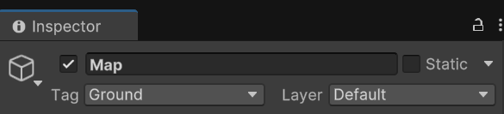
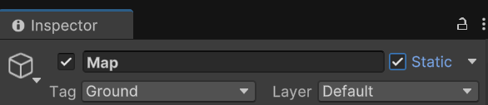

Slide 17
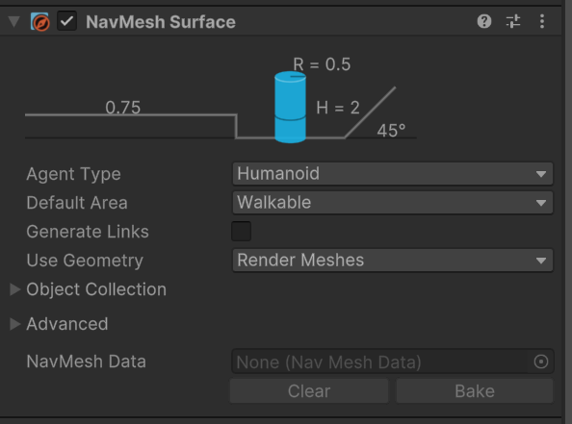

Slide 18
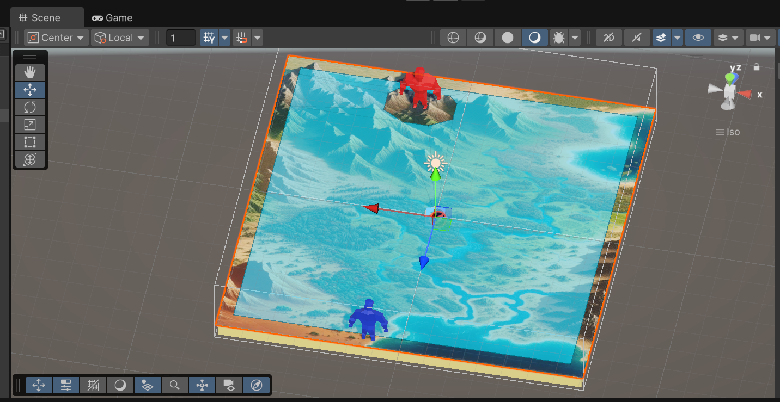

Slide 19
2. เพิ่ม NavMeshAgent ให้กับ GameObject:
2.1 เลือกตัวละครที่ต้องการให้เดินได้
2.2 เพิ่มคอมโพเนนต์ NavMesh Agent
ใน Inspector กด Add Component > NavMesh Agent
2.3 ตั้งค่าคุณสมบัติต่าง ๆ เช่น
2.3.1 Speed: ความเร็วในการเดิน
2.3.2 Stopping Distance: ระยะที่ตัวละครจะหยุดเมื่อใกล้ถึงจุดหมาย
2.3.3 Acceleration: อัตราเร่งความเร็ว.

Slide 20
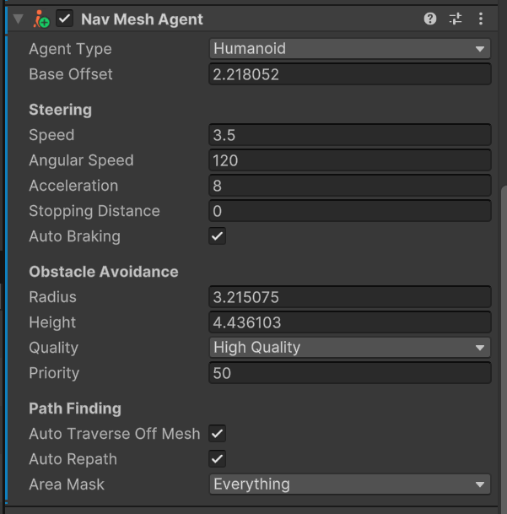

Slide 21
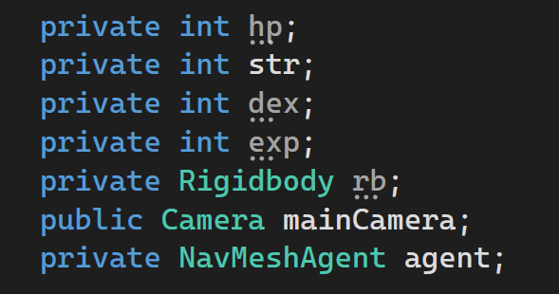
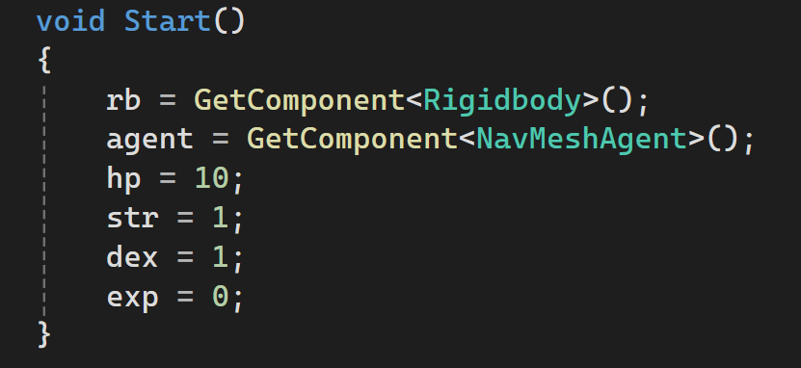

Slide 22
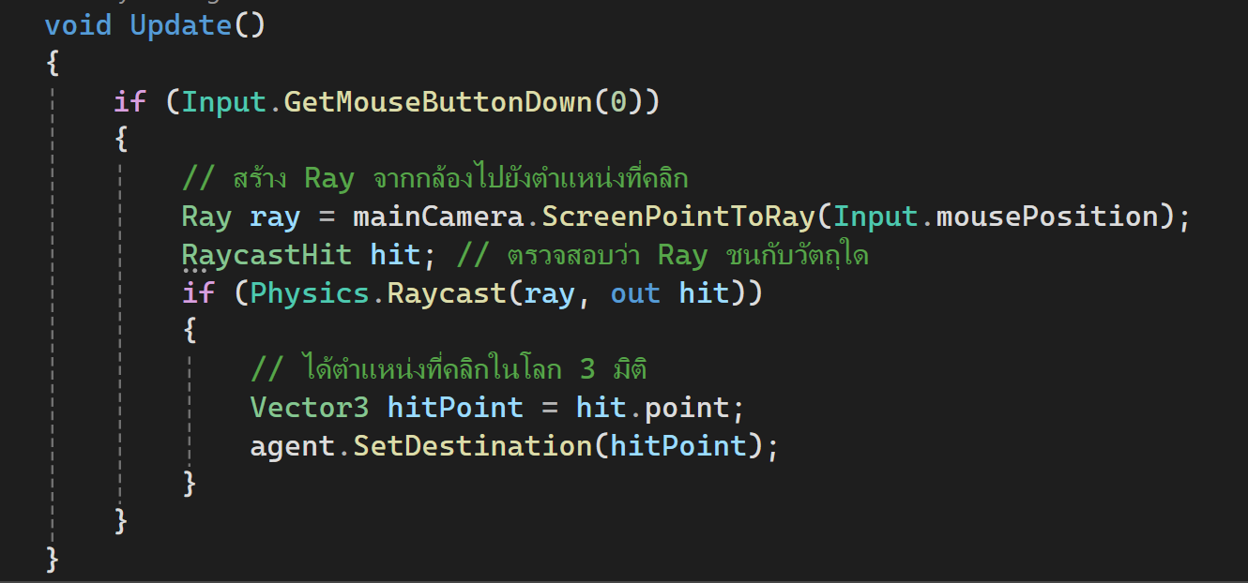

Slide 23
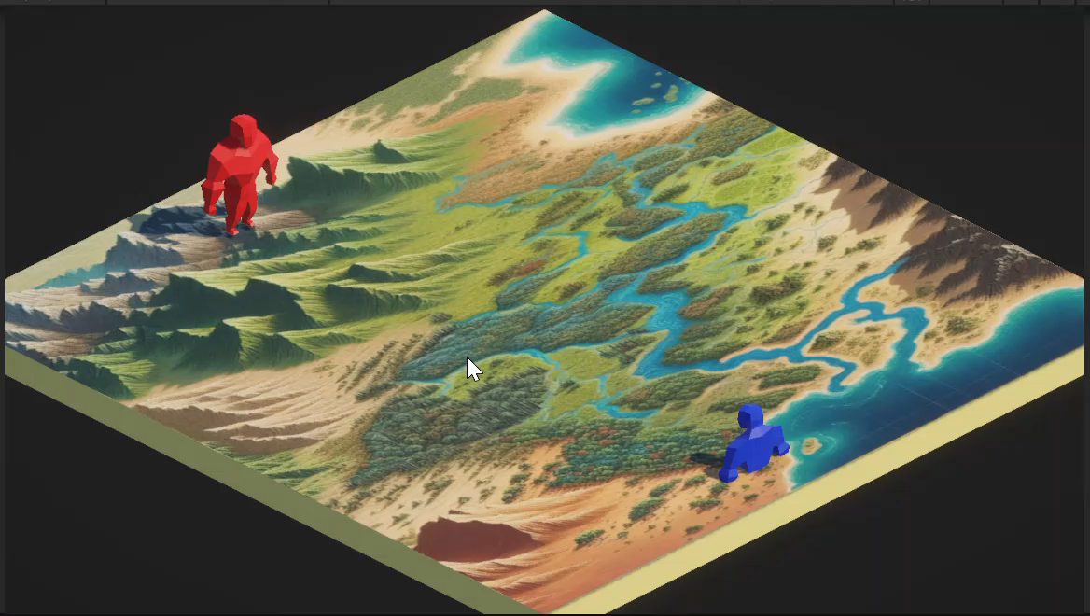

Slide 24
